Slide 1
Prediction with random forest
Anisha Dwi Nur Fadlilah /19340002
Yosef Alfredo Khawarga /19340004

Slide 2
Prediksi dengan Random Forest
Detail topic mengenai prediksi spesies burung dari atribut deskriptif dan menggunakan confusion matrix yaitu :
Klasifikasi dan teknik evaluasi
Memprediksi spesies burung dengan random forest
Confusion matrix.

Slide 3
Apa itu Random Forest ?
Random Forest merupakan perpanjangan dari pohon keputusan dan merupakan semacam metode ensemble. Metode ensemble dapat mencapai akurasi tinggi dengan membangun beberapa pengklasifikasi dan menjalankan masing-masing secara mandiri.Beberapa kata yang perlu dipahami dalam mempelajari Teknik random forest yang mungkin belum diketahui atau asing bagi kami yaitu antara lain :

Slide 4
1. Confusion Matrix
Confusion Matrix adalah pengukuran performa untuk masalah klasifikasi machine learning dimana keluaran dapat berupa dua kelas atau lebih. Confusion Matrix adalah tabel dengan 4 kombinasi berbeda dari nilai prediksi dan nilai aktual. Ada empat istilah yang merupakan representasi hasil proses klasifikasi pada confusion matrix yaitu True Positif, True Negatif, False Positif, dan False Negatif.
2. Esemble method
Metode ensemble merupakan algoritma dalam pembelajaran mesin (machine learning) dimana algoritma ini sebagai pencarian solusi prediksi terbaik dibandingkan dengan algoritma yang lain karena metode ensemble ini menggunakan beberapa algoritma pembelajaran untuk pencapaian solusi prediksi yang lebih baik daripada algoritma yang bisa diperoleh dari salah satu pembelajaran algoritma kosituen saja.

Slide 5
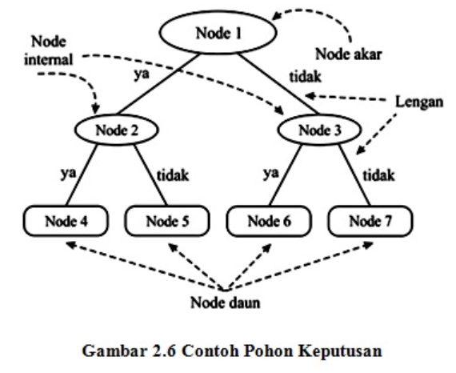
3. Pohon keputusan
Pohon Keputusan adalah pohon yang digunakan sebagai prosedur penalaran untuk mendapatkan jawaban dari masalah yang dimasukkan. Pohon yang dibentuk tidak selalu berupa pohon biner. Jika semua fitur dalam data set menggunakan 2 macam nilai kategorikal maka bentuk pohon yang didapatkan berupa pohon biner.

Slide 6
4. Regresi Logistik
Regresi logistik adalah sebuah pendekatan untuk membuat model prediksi seperti halnya regresi linear atau yang biasa disebut dengan istilah Ordinary Least Squares (OLS) regression. Perbedaannya adalah pada regresi logistik, peneliti memprediksi variabel terikat yang berskala dikotomi. Skala dikotomi yang dimaksud adalah skala data nominal dengan dua kategori, misalnya: Ya dan Tidak, Baik dan Buruk atau Tinggi dan Rendah.

Slide 7
Penggunaan random forest
Kita harus mempertimbangkan untuk menggunakan random forest ketika ada cukup banyak atribut untuk membuat pohon dan akurasi adalah yang terpenting. Ketika ada lebih sedikit pohon, interpretasinya sulit dibandingkan dengan pohon keputusan tunggal. Anda harus menghindari penggunaan hutan acak jika interpretabilitas penting karena jika terlalu banyak pohon, modelnya cukup besar dan dapat mengambil banyak memori selama pelatihan dan prediksi. Oleh karena itu, sumber daya terbatas lingkungan mungkin tidak dapat menggunakan hutan acak. Bagian selanjutnya akan menjelaskan prediksi spesies burung menggunakan hutan acak.

